Slide 1
甲壳素的功效与作用
柏维生物科技有限公司

Slide 2
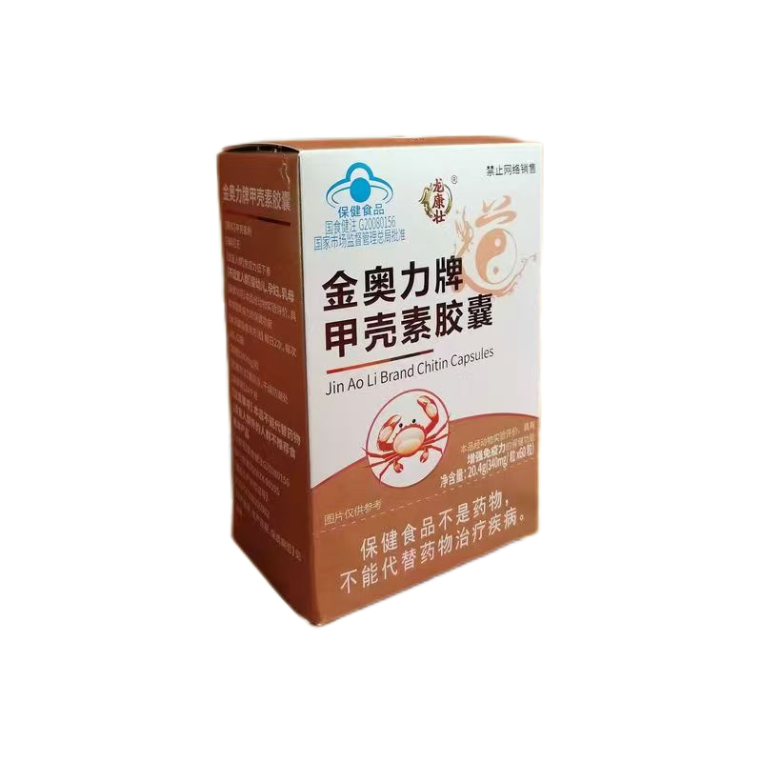
目 录
CATALOGUE
甲壳素基本概念与来源
降低胆固醇效果分析
增强免疫力功能揭示
吸附体内有害物质并排除体外能力阐述
健胃整肠作用讲解
正确使用甲壳素指南
柏维生物科技有限公司

Slide 3
01
甲壳素基本概念与来源
柏维生物科技有限公司

Slide 4
甲壳素定义及性质
甲壳素是一种天然高分子多糖，广泛存在于甲壳类动物的外壳中，具有独特的物理化学性质和生物活性。
定义
甲壳素具有优异的生物相容性、生物可降解性、无毒性以及广谱抗菌性，是一种重要的生物材料。
性质
柏维生物科技有限公司

Slide 5
存在于蟹壳等甲壳动物外壳
来源
甲壳素主要从蟹壳、虾壳等甲壳类动物的外壳中提取，这些外壳在自然界中来源丰富，具有可持续利用性。
提取方法
通过化学或生物方法，将甲壳类动物外壳中的蛋白质、无机盐等去除，得到较为纯净的甲壳素。
柏维生物科技有限公司

Slide 6
可食性动物纤维素特点
可食性
甲壳素作为一种动物纤维素，具有一定的可食性，可应用于食品工业中，提高食品的营养价值和功能性。
特点
甲壳素具有独特的凝胶性、成膜性以及吸附性等，这些特点使其在食品加工过程中具有广泛的应用前景。
柏维生物科技有限公司

Slide 7
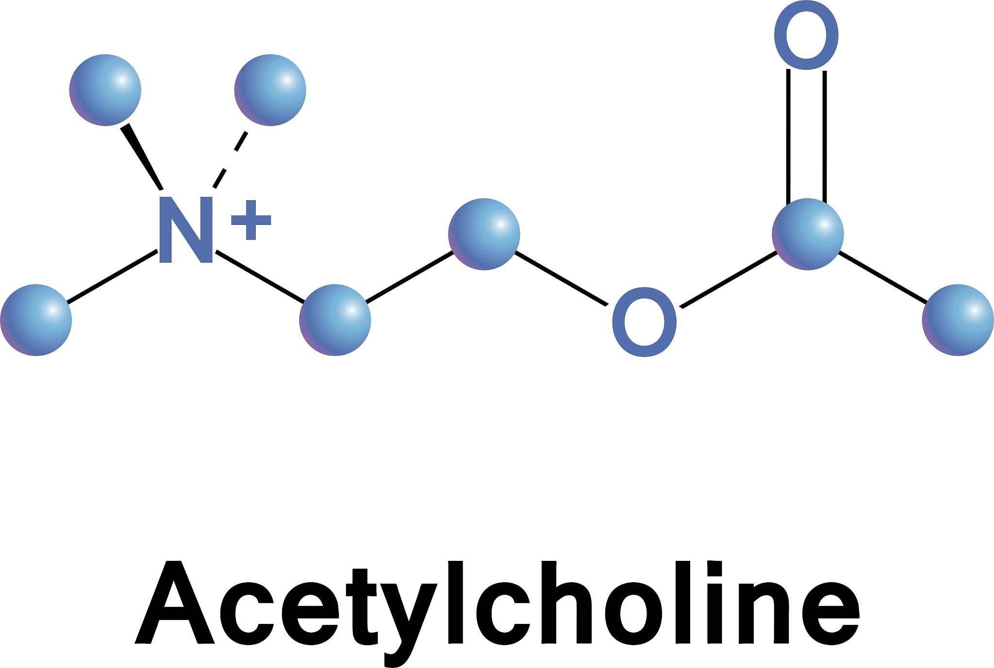
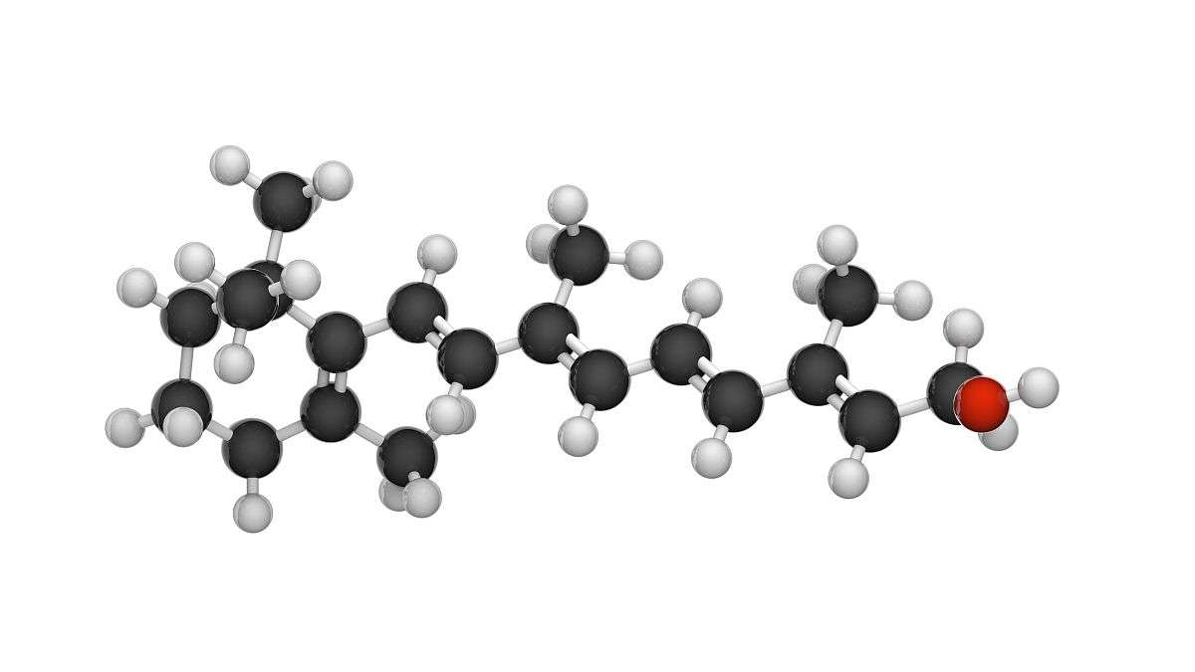
应用领域与市场需求
应用领域
甲壳素在医药、食品、农业、环保等领域均有广泛应用，如制备抗菌材料、食品添加剂、植物生长调节剂以及污水处理剂等。
市场需求
随着人们对健康、环保等问题的日益关注，甲壳素及其衍生产品的市场需求不断增长。同时，新技术的不断发展和应用也拓展了甲壳素的应用领域和市场空间。
柏维生物科技有限公司

Slide 8
02
降低胆固醇效果分析
柏维生物科技有限公司

Slide 9
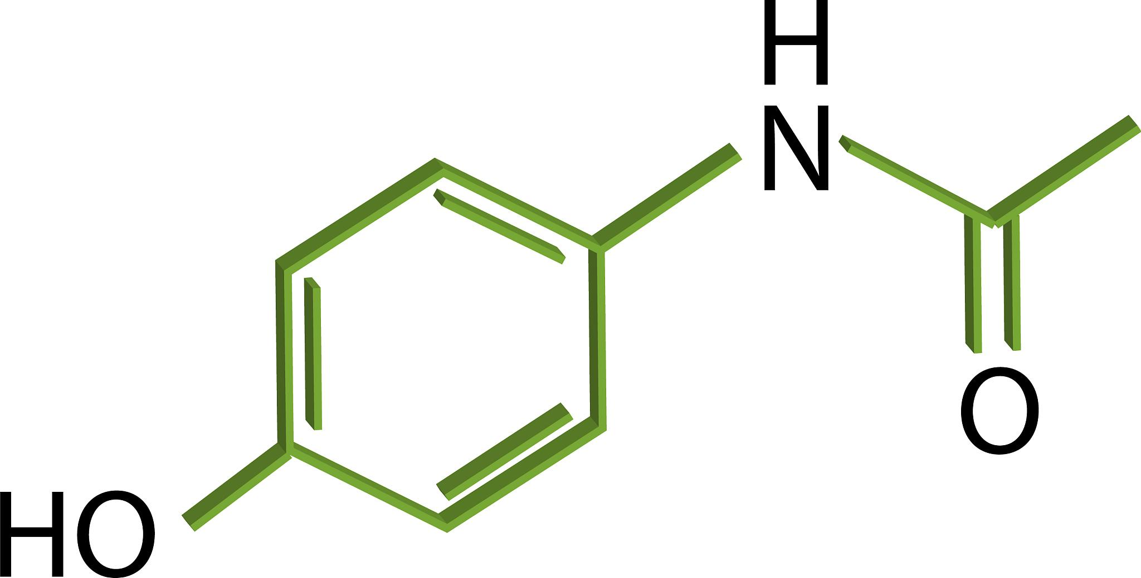
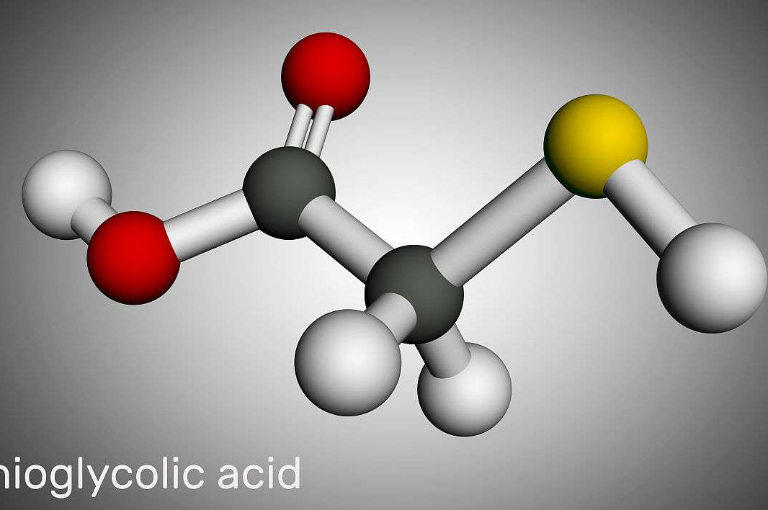
甲壳素降低胆固醇机制剖析
阻碍胆固醇在体内的吸收
甲壳素能与胆固醇结合，形成不易被吸收的复合物，从而减少胆固醇在肠道的吸收。
促进胆固醇排泄
通过增加粪便中胆固醇的排泄量，进一步降低体内胆固醇水平。
柏维生物科技有限公司

Slide 10
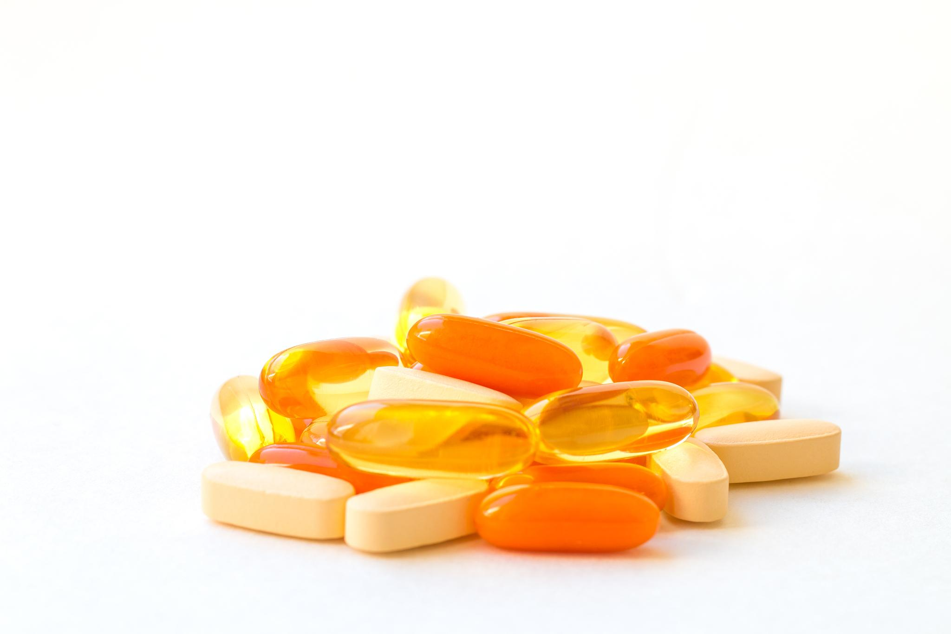
抑制小肠对胆固醇吸收过程
减缓胆固醇吸收速度
甲壳素在小肠中形成一层保护膜，减缓胆固醇的吸收速度。
降低胆固醇吸收量
通过与胆固醇结合，减少小肠对胆固醇的吸收量。
柏维生物科技有限公司

Slide 11
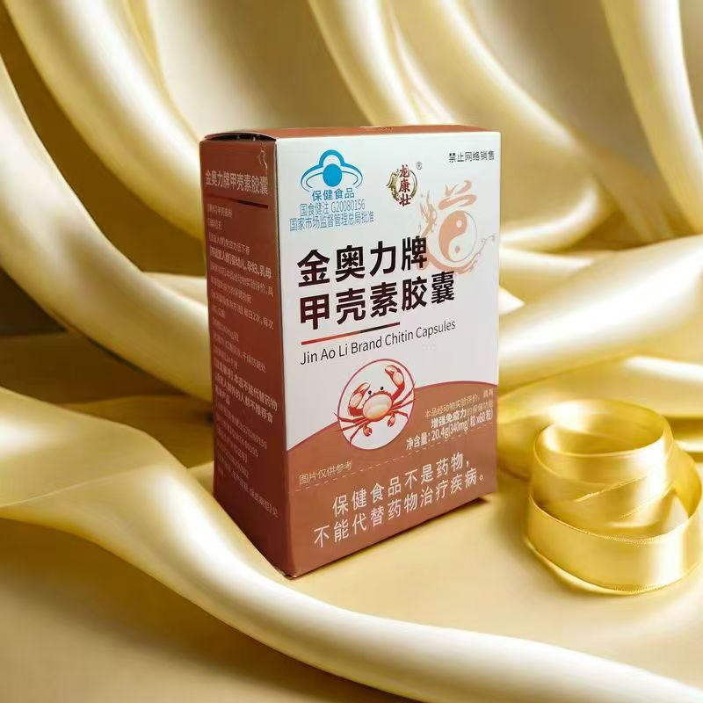
提高良性胆固醇含量策略
保护良性胆固醇不被氧化
甲壳素具有抗氧化作用，可保护高密度脂蛋白（良性胆固醇）不被氧化，保持其正常功能。
促进良性胆固醇合成
通过调节相关基因表达，促进高密度脂蛋白的合成，从而提高其在血液中的含量。
柏维生物科技有限公司

Slide 12
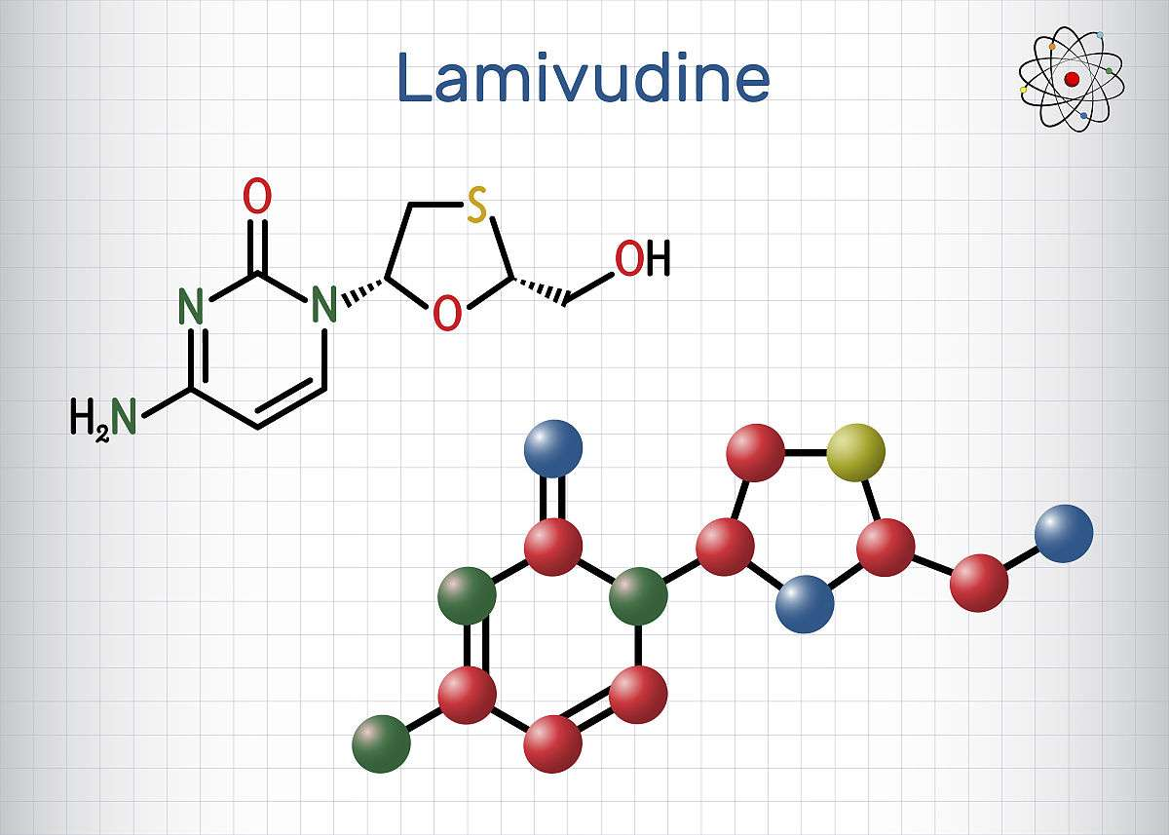
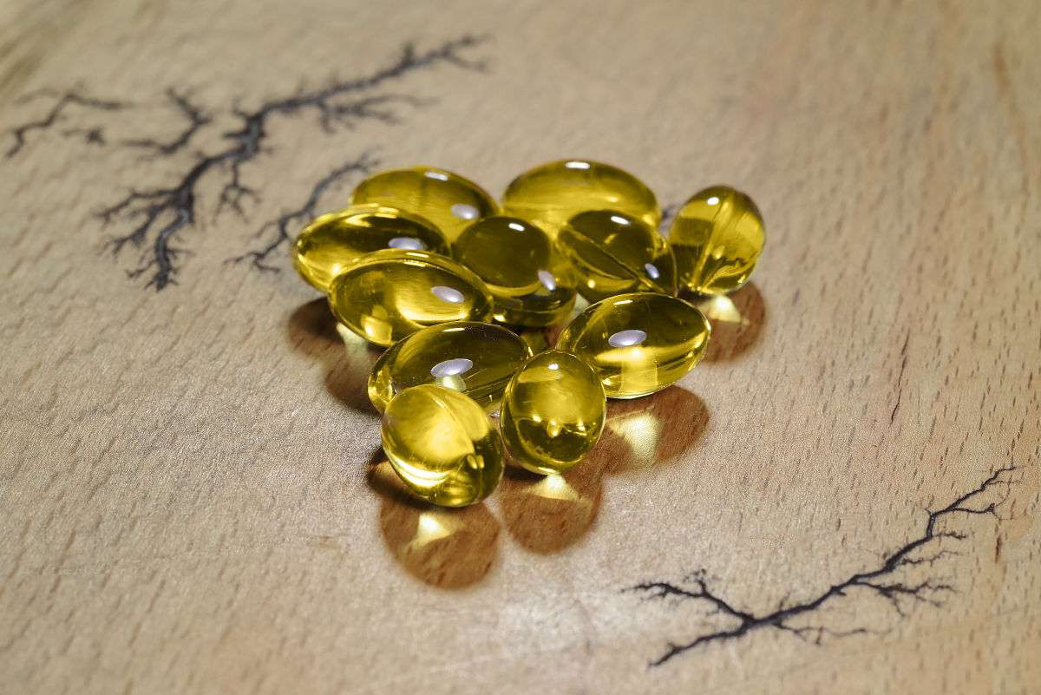
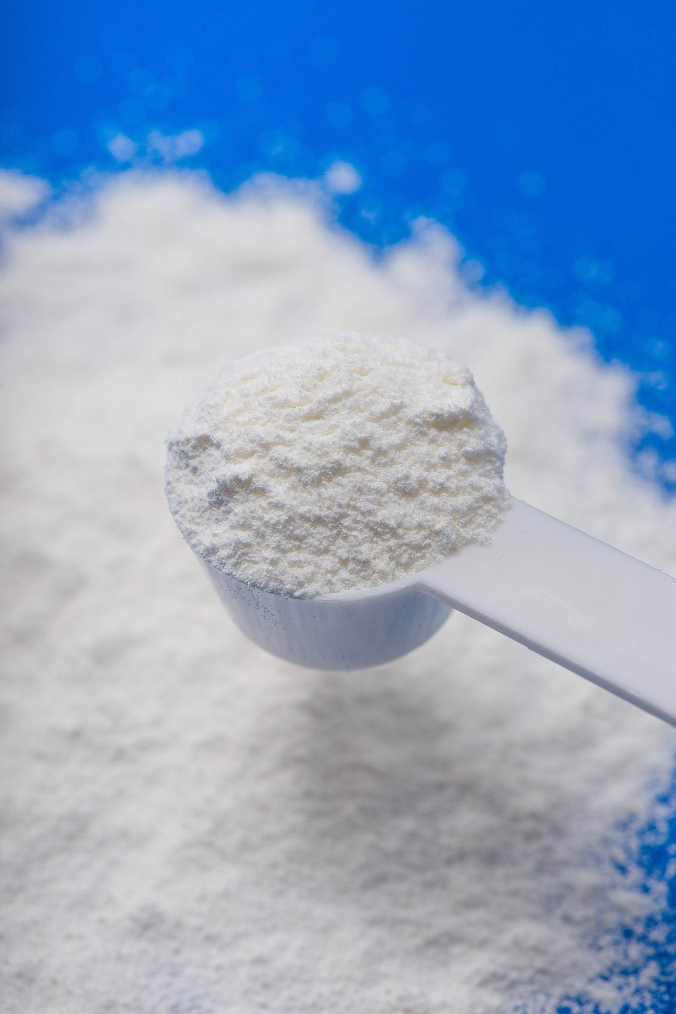
减少肝脏堆积量及恶性胆固醇浓度
减少肝脏胆固醇合成
加速肝脏胆固醇排泄
降低恶性胆固醇浓度
甲壳素可调节肝脏内胆固醇代谢相关酶的活性，从而降低肝脏胆固醇的合成。
促进肝脏将多余的胆固醇转化为胆汁酸，随胆汁排入肠道，进而排出体外。
通过上述机制，综合作用降低低密度脂蛋白（恶性胆固醇）的浓度。
柏维生物科技有限公司

Slide 13
03
增强免疫力功能揭示
柏维生物科技有限公司

Slide 14
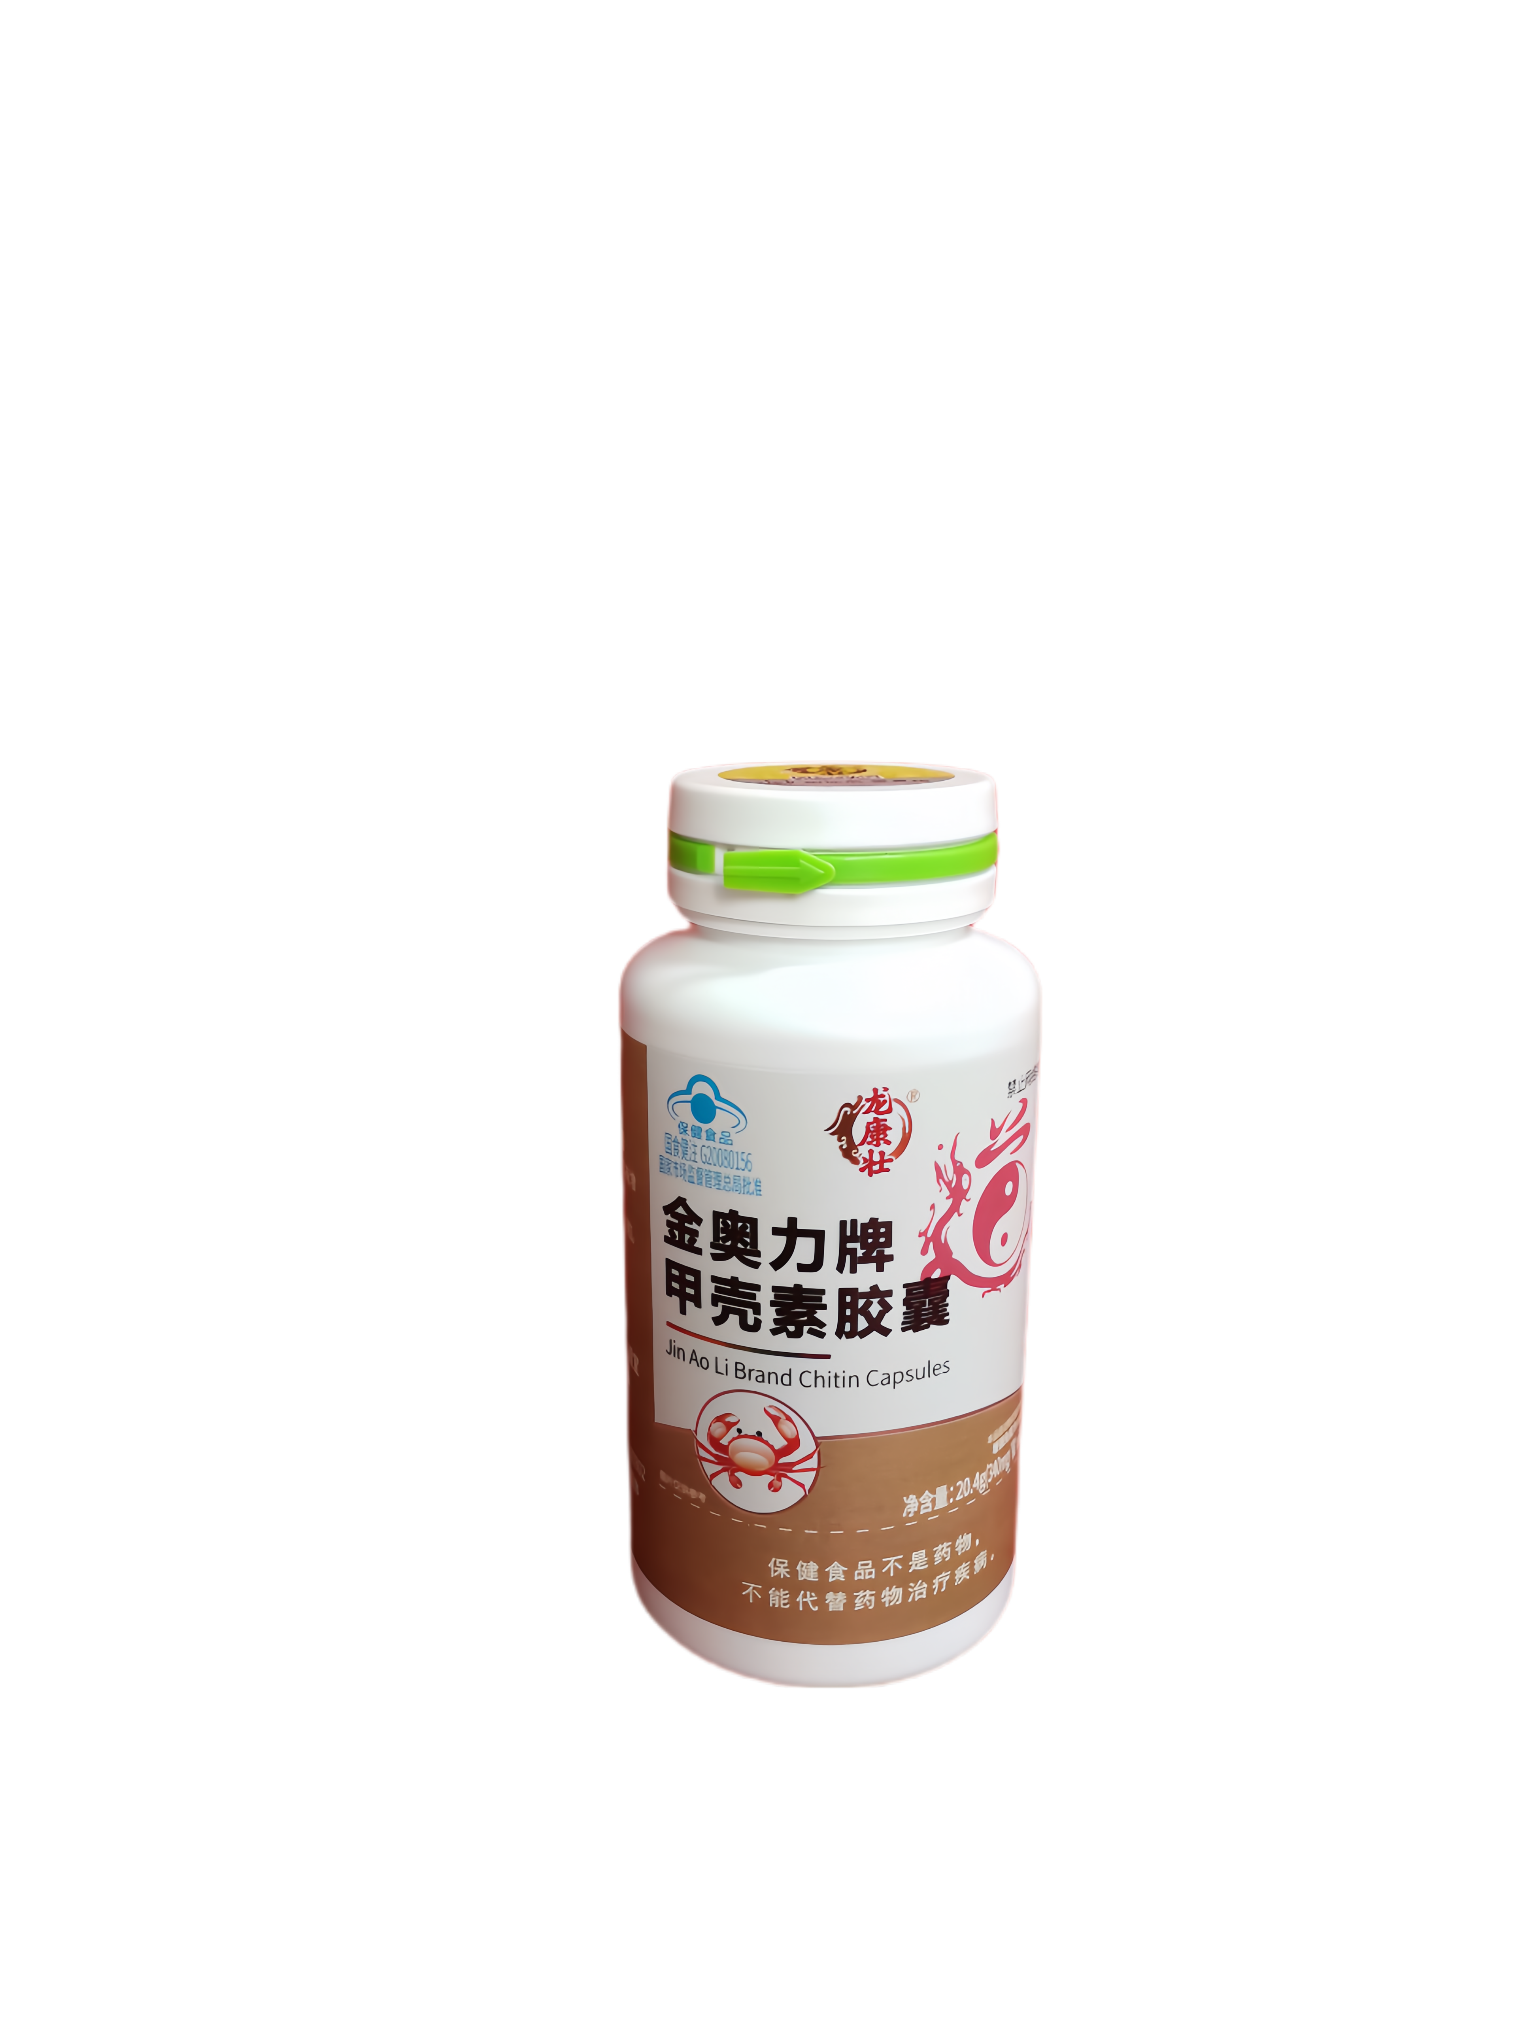
强化免疫细胞功能实验结果展示
提高免疫细胞活性
实验结果显示，服用甲壳素后，实验对象的免疫细胞活性得到显著提高，包括T细胞、B细胞等，这些细胞在抵抗病原体和清除异常细胞方面发挥着关键作用。
增进抗体产生
甲壳素能够刺激机体产生更多的抗体，从而增强对特定病原体的识别和攻击能力，为机体提供更强的免疫保护。
柏维生物科技有限公司

Slide 15
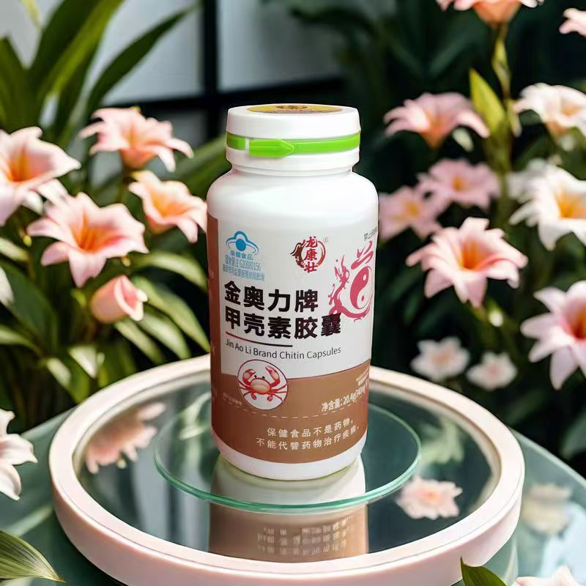
甲壳素对免疫力提升作用概述
1
激活巨噬细胞
甲壳素能够激活人体内的巨噬细胞，增强其吞噬和清除病原体的能力，从而提高机体的免疫力。
促进免疫细胞增殖
2
通过刺激免疫细胞的增殖和分化，甲壳素有助于增强免疫系统的整体功能，使机体更有效地抵抗外界病原体的入侵。
调节免疫系统平衡
3
甲壳素能够调节免疫系统的平衡，避免过度免疫或免疫抑制，确保机体在应对各种挑战时保持最佳免疫状态。
柏维生物科技有限公司

Slide 16
减少肿瘤细胞伤害及促进肝脏细胞新生与正常化
抗肿瘤作用
甲壳素及其衍生物在实验中表现出对多种肿瘤细胞的抑制作用，通过诱导肿瘤细胞凋亡、阻止其增殖和转移等途径，减轻肿瘤对机体的伤害。
肝脏保护作用
甲壳素能够促进肝脏细胞的再生和修复，改善肝脏功能，使受到损伤的肝脏逐渐恢复正常状态。这对于因疾病或药物导致的肝脏损伤具有积极的辅助治疗意义。
柏维生物科技有限公司

Slide 17
适宜人群及使用方法指导
适宜人群
甲壳素适用于免疫力低下、易感染疾病的人群，以及希望提高抗肿瘤能力和保护肝脏健康的人群。然而，过敏体质者在使用前应咨询医生建议。
使用方法
甲壳素通常以胶囊或片剂的形式供人们服用。根据个人的具体情况和需求，建议在医生的指导下确定合适的剂量和使用周期。此外，保持良好的生活习惯和饮食结构，辅以适量的运动，有助于更好地发挥甲壳素的保健功效。
柏维生物科技有限公司

Slide 18
04
吸附体内有害物质并排除体外能力阐述
柏维生物科技有限公司

Slide 19
体内重金属积蓄危害介绍
重金属来源
01
重金属广泛存在于环境、食品、水源等，通过食物链进入人体并逐渐积累。
危害程度
02
重金属对人体具有严重的危害，包括损害神经系统、消化系统、免疫系统等，甚至引发癌症。
积蓄影响
03
由于重金属难以被人体代谢排出，长期积蓄将加重健康风险。
柏维生物科技有限公司

Slide 20
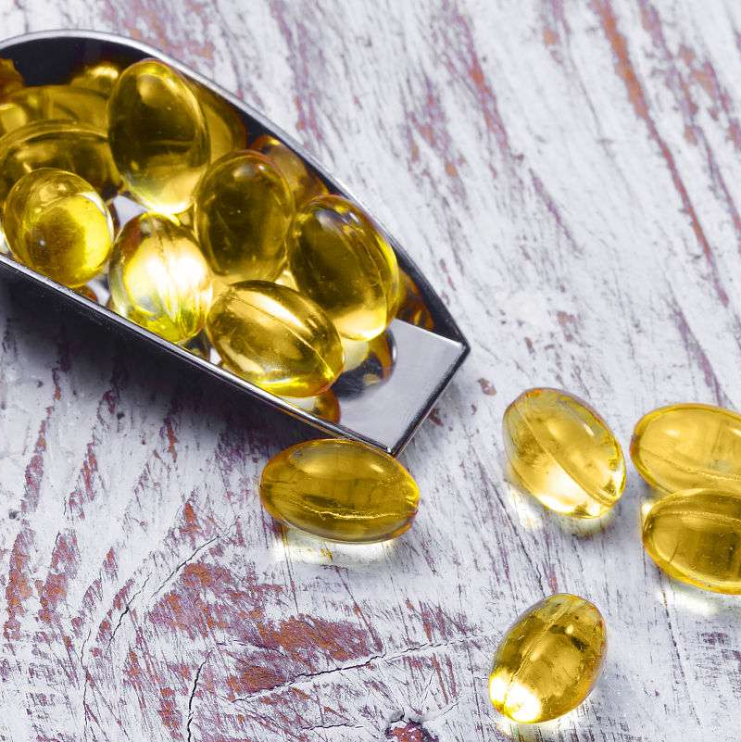
甲壳素吸附铜、镉、锌、铀等重金属原理
吸附机制
甲壳素通过其特殊的分子结构，能够与重金属离子发生螯合反应，从而有效吸附铜、镉、锌、铀等重金属。
选择性吸附
甲壳素对重金属离子具有一定的选择性，能够优先吸附对人体危害较大的重金属离子。
影响因素
甲壳素的吸附效果受pH值、温度、离子浓度等因素影响，通过优化条件可提高吸附效率。
柏维生物科技有限公司

Slide 21
排除体外过程剖析
代谢途径
被甲壳素吸附的重金属离子可通过人体的代谢系统，如粪便、尿液等排出体外。
安全性评估
经研究表明，甲壳素对人体无毒副作用，可安全有效地辅助排除体内重金属。
长期效果
持续使用甲壳素可帮助人体逐渐降低重金属含量，减轻健康风险。
柏维生物科技有限公司

Slide 22
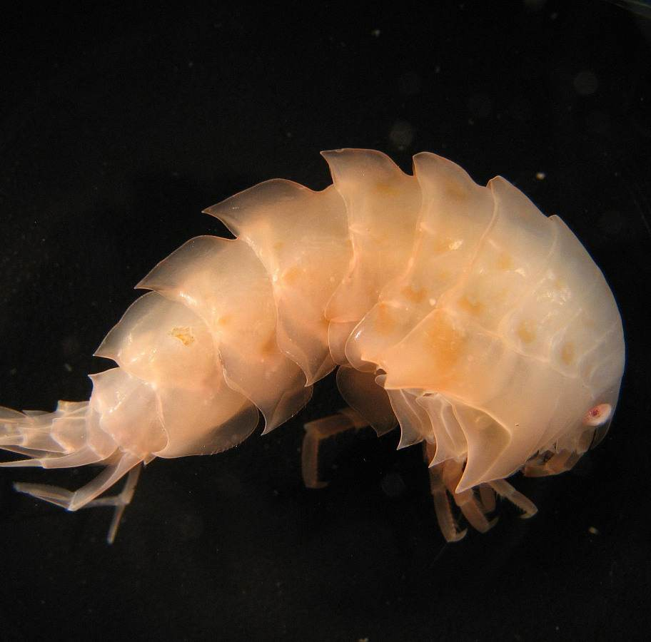
预防神经性病变和器官功能失调效果
神经保护
甲壳素能够减轻重金属对神经系统的损害，预防神经性病变的发生和发展。
器官功能维护
通过降低体内重金属含量，甲壳素有助于维护各器官的正常功能，预防器官功能失调。
临床研究支持
多项临床研究表明，甲壳素在预防神经性病变和器官功能失调方面具有显著效果，受到医学界的广泛关注。
柏维生物科技有限公司

Slide 23
05
健胃整肠作用讲解
柏维生物科技有限公司

Slide 24
甲壳素对肠道微生态影响剖析
调节肠道菌群平衡
甲壳素能够影响肠道微生物的组成和数量，增加有益菌的比例，从而维护肠道微生态平衡。
促进肠道粘膜修复
甲壳素具有良好的生物相容性和促进组织修复的能力，能够保护肠道粘膜免受损伤，促进受损粘膜的修复。
柏维生物科技有限公司

Slide 25
促进肠内益菌繁殖和抑制害菌滋生方法
提供益菌营养源
增强肠道免疫力
甲壳素可作为益菌的营养源，促进其生长繁殖，同时抑制有害菌的滋生，从而改善肠道环境。
VS
甲壳素能够刺激肠道免疫系统，提高肠道抵抗力，进一步抵御有害菌的入侵。
柏维生物科技有限公司

Slide 26
减少大肠菌生长机会措施分享
抑制大肠菌粘附
甲壳素能够减少大肠菌等有害菌在肠道粘膜上的粘附，降低其定植和繁殖的机会。
促进肠道蠕动
甲壳素通过促进肠道蠕动，减少有害物质在肠道内的滞留时间，从而降低大肠菌等有害菌的生长机会。
柏维生物科技有限公司

Slide 27
改善消化机能，达到健胃整肠目标
促进消化酶分泌
改善消化吸收
甲壳素能够刺激胃肠道分泌消化酶，提高食物的消化效率，减轻胃肠负担。
甲壳素有助于改善胃肠道的血液循环，促进营养物质的吸收和利用，从而达到健胃整肠的目标。同时，它还能降低肠道内毒素的吸收，保护肝脏功能。
柏维生物科技有限公司

Slide 28
06
正确使用甲壳素指南
柏维生物科技有限公司

Slide 29
身体情况差异与甲壳素使用关系解读
甲壳素对不同年龄段的效果
针对不同年龄段的人群，甲壳素的功效与作用存在差异，如对于青少年可促进骨骼发育，而对于中老年人则更注重关节保护。
体质差异与甲壳素使用
个人体质对甲壳素的吸收和利用程度不同，因此在使用前需了解自己的体质状况，避免盲目使用。
疾病状况下的甲壳素使用
对于患有特定疾病的人群，如糖尿病、肥胖症等，甲壳素的使用需在医生指导下进行，以确保安全有效。
柏维生物科技有限公司

Slide 30
注意事项和禁忌人群提示
01
过敏反应预防
对甲壳素过敏的人群应避免使用，如出现过敏反应，应立即停止使用并就医。
02
孕妇及哺乳期妇女禁用
孕妇及哺乳期妇女在特殊生理时期，应禁止使用甲壳素，以确保母婴安全。
03
药物相互作用防范
在使用甲壳素期间，如同时服用其他药物，应咨询医生以避免药物相互作用带来的风险。
柏维生物科技有限公司

Slide 31
选购优质产品建议及真假辨别技巧分享
选择正规品牌
购买甲壳素产品时，应选择正规品牌，确保产品质量和安全。
查看产品标识
注意查看产品的生产日期、保质期、成分表等标识信息，确保购买到合格产品。
真假辨别技巧
可通过观察产品的颜色、质地、气味等方面进行真假辨别，如遇到可疑产品，可及时向相关部门举报。同时，还可以利用网上查询工具或咨询专业人士进行辨别。
柏维生物科技有限公司

Slide 32
THANKS
感谢观看
柏维生物科技有限公司

